Slide 1



X
Machine Learning Project
Membuat model Regression dan
Clustering
Kalbe Nutritionals Data Scientist Project Based Internship Program
Presented by
Putri Aulia

Slide 2


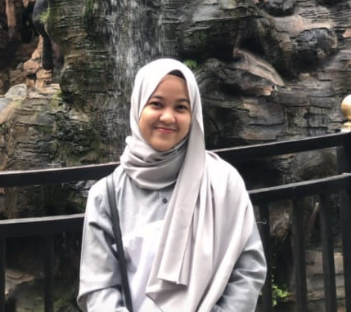
Putri Aulia
Insert Your Experience
DQLab Free Class
Data Science Fundamentals
Sept 2023
About You
Computer Laboratory Assistant
Mathematics and Data Science Computation Laboratory
Apr 2021 - Feb 2023
A fresh graduate of Andalas University, majoring in the Mathematics and Data Science Department, who loves to learn something new especially to improve data knowledge and skills, and has a strong will. She is interested in statistics, data science, and data analysis. She gained experience while studying mathematics, which has helped her be a skilled problem-solver with critical thinking abilities and an organized person.
Data Science Course
Class program of INDOMS School 2021 (Kampus Merdeka)
Juli 2021 - Aug 2021

Slide 3
Case Study - Background Story
Kamu adalah seorang Data Scientist di Kalbe Nutritionals dan sedang mendapatkan project baru dari tim inventory dan tim marketing.
Dari tim inventory, kamu diminta untuk dapat membantu memprediksi jumlah penjualan (quantity) dari total keseluruhan product Kalbe
- Tujuan dari project ini adalah untuk mengetahui perkiraan quantity product yang terjual sehingga tim inventory dapat membuat stock persediaan harian yang cukup.
- Prediksi yang dilakukan harus harian.
Dari tim marketing, kamu diminta untuk membuat cluster/segment customer berdasarkan beberapa kriteria.
- Tujuan dari project ini adalah untuk membuat segment customer.
- Segment customer ini nantinya akan digunakan oleh tim marketing untuk memberikan personalized promotion dan sales treatment.
Task 1 - Dbeaver Connection with PostgreSQL
Task 2 - Tableau Public Create Dashboard
Task 3 - Machine Learning Regression (Time Series)
Task 4 - Machine Learning Clustering

Slide 4
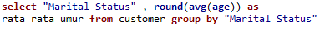

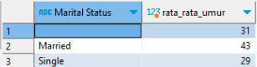


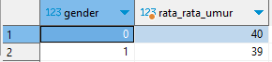

Task 1 - Dbeaver
Query 1 : Berapa rata-rata umur customer
jika dilihat dari marital statusnya ?
Query 2 : Berapa rata-rata umur customer
jika dilihat dari gender nya ?
Query 3 : Tentukan nama store dengan total
quantity terbanyak!
Query 4 : Tentukan nama produk terlaris dengan
total amount terbanyak!

Slide 5
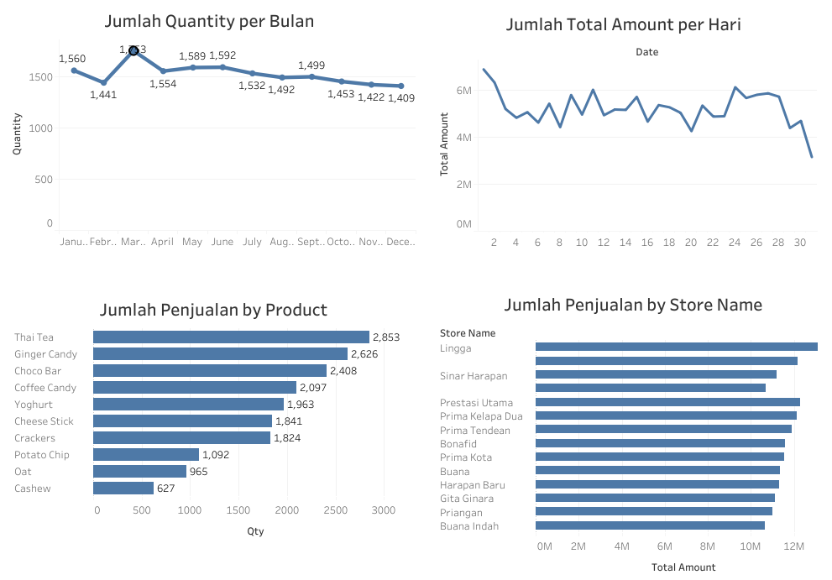
Task 2 - Data Visualization & Tableau Public Create Dashboard
Interpretasi
1. Jumlah penjulanan Quantity terbanyak berada pada bulan Maret dan terendah pada bulan Desember;
2. Jumlah total amount mengalami naik turun setiap harinya, dan tertinggi pada hari pertama, serta terendah pada hari terakhir;
3. Jumlah penjualan produk tertinggi adalah produk Thai Tea;
4. Toko dengan penjualan terbanyak adalah Lingga dan Sinar Harapan. Untuk penjualan toko lain hampir sama.

Slide 6
Link Task 3 dan Task 4
https://github.com/Putri4501/Kalbe-Nutritionals.git

Slide 7
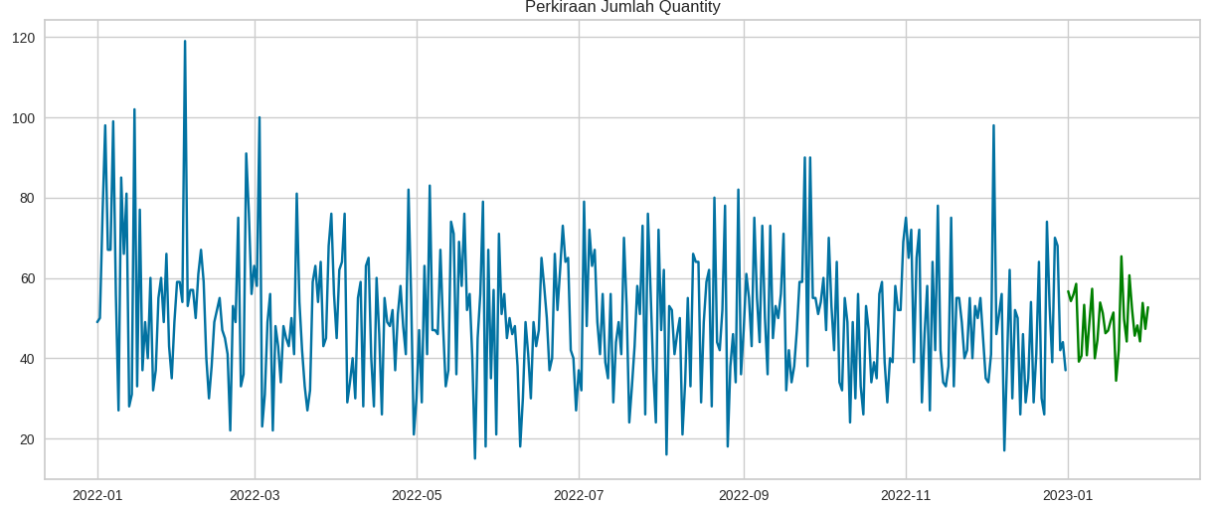
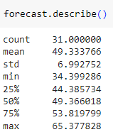
Task 3 - Machine Learning Regression (Time Series)
Interpretasi :
Diperoleh perkiraan jumlah quantity untuk bulan selanjutnya yaitu 1 Januari-31 Januari 2023 seperti pada grafik di atas, dengan rata-rata perkiraan jumlah quantity yang akan terjual sebesar 50 per-harinya. Untuk nilai perkiraan lebih lanjut dapat dilihat pada link yang telah disediakan sebelumnya.

Slide 8
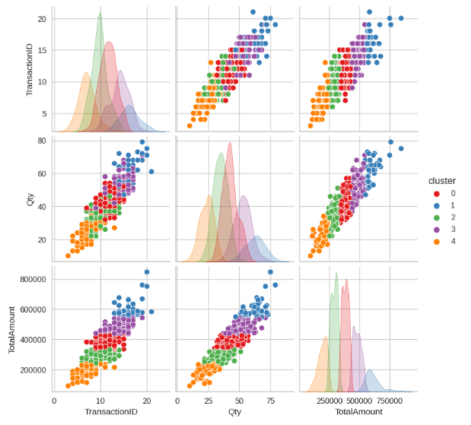
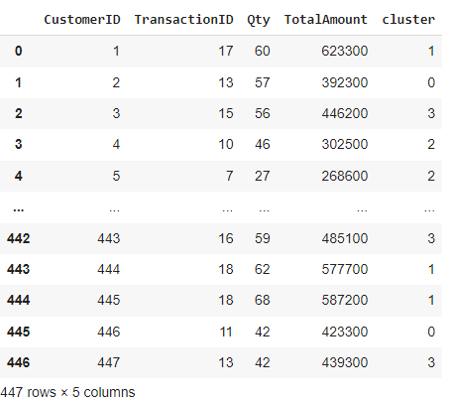
Task 4 - Machine Learning Clustering

Slide 9
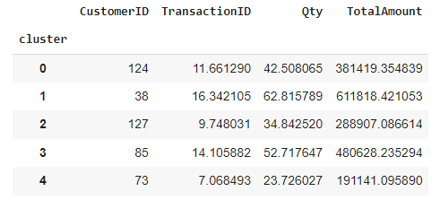
Task 4 - Machine Learning Clustering
Interpretasi :
- Klaster 2 : Jumlah customer sebanyak 127, dengan rata-rata jumlah item yang dibeli sebanyak 35 item (nilai tersebut berada dalam kategori sedang), dan rata-rata jumlah total penghasilan dalam kategori rendah.
- Klaster 3 : Jumlah customer sebanyak 85 dengan rata-rata jumlah produk yang dibeli sebanyak 52 item (nilai tersebut berada dalam kategori tinggi/banyak) dan rata-rata jumlah total penghasilan dalam kategori rendah.
- Klaster 4 : Jumlah customer sebanyak 73 dengan rata-rata jumlah produk yang dibeli sebanyak 23 item (nilai tersebut berada dalam kategori rendah) dan rata-rata jumlah total penghasilan juga dalam kategori rendah. Klaster ini menghasilkan Total Amount terendah.
Interpretasi :
- Klaster 0 : Jumlah customer sebanyak 124, dengan rata-rata jumlah item yang dibeli sebanyak 43 (nilai tersebut berada dalam kategori sedang), dan rata-rata jumlah total penghasilan juga dalam kategori sedang.
- Klaster 1 : Jumlah customer sebanyak 38 (sangat sedikit) namun rata-rata jumlah produk yang dibeli sebanyak 67(nilai tersebut terbanyak dibanding dengan jumlah item yang dibeli pada klaster lain) dan rata-rata jumlah total penghasilan juga tinggi

Slide 10
Thank You
X

